Slide 1
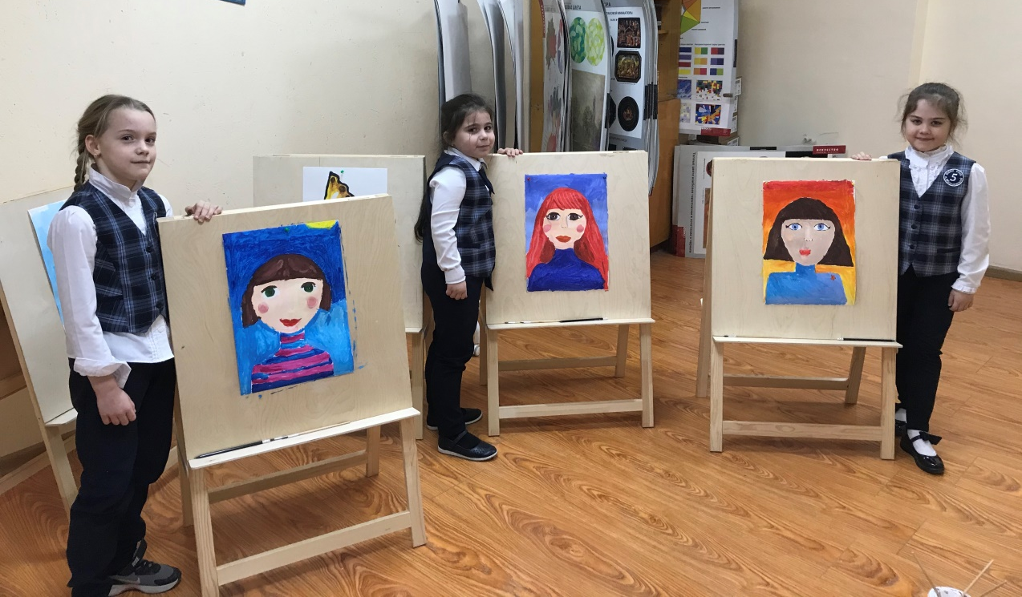
ВНЕКЛАССНАЯ РАБОТА ПО ИЗОБРАЗИТЕЛЬНОМУ ИСКУССТВУ
Презентацию подготовила
Мукова Мира Безруковна, учитель изобразительного искусства и черчения МБОУ СШ №5 п. Яблоновский Тахтамукайского района Республики Адыгея
2022 год

Slide 2
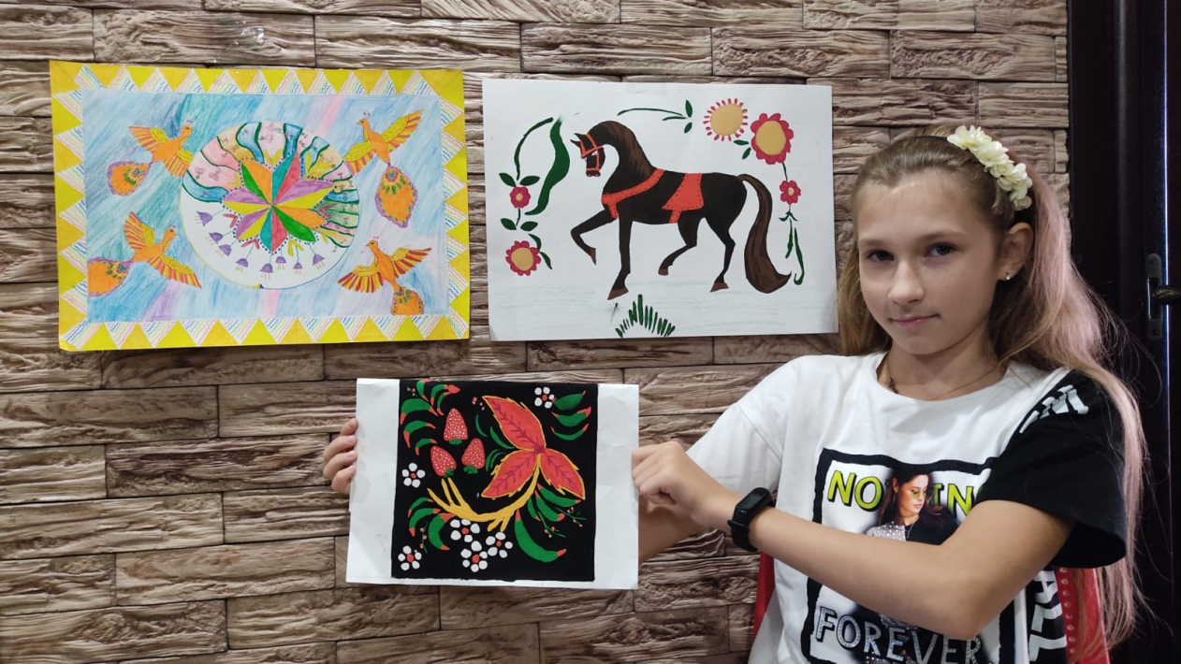
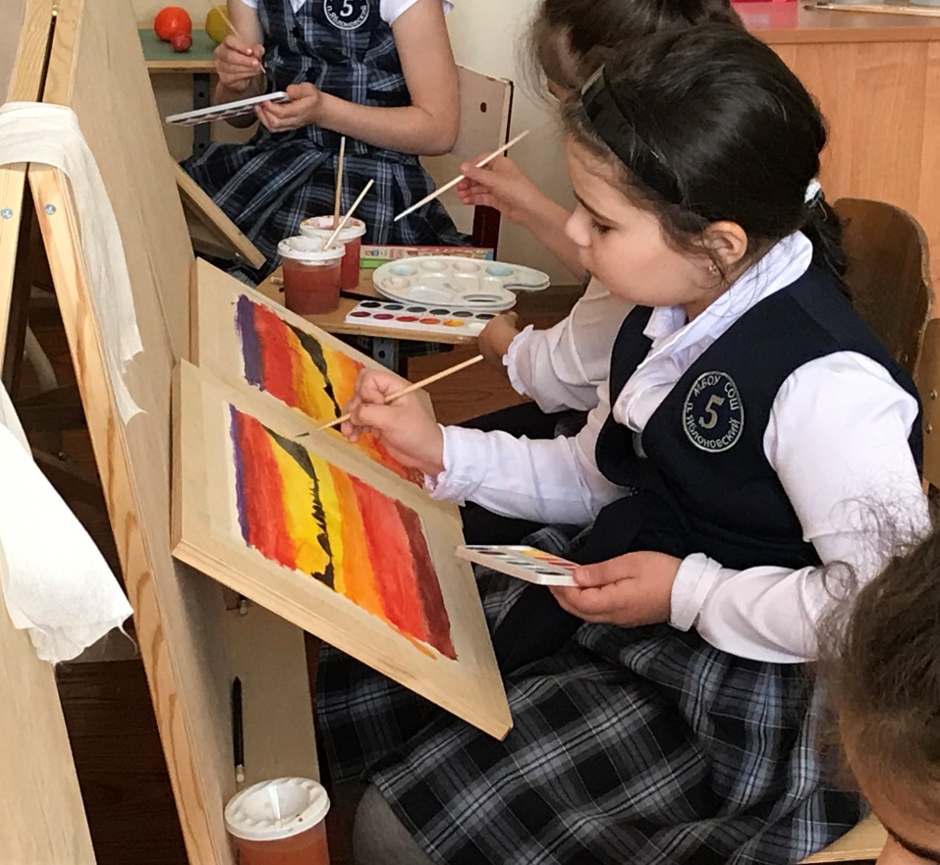
«Едва ли есть высшее из наслаждений, чем наслаждение творить» Н.В. Гоголь

Slide 3
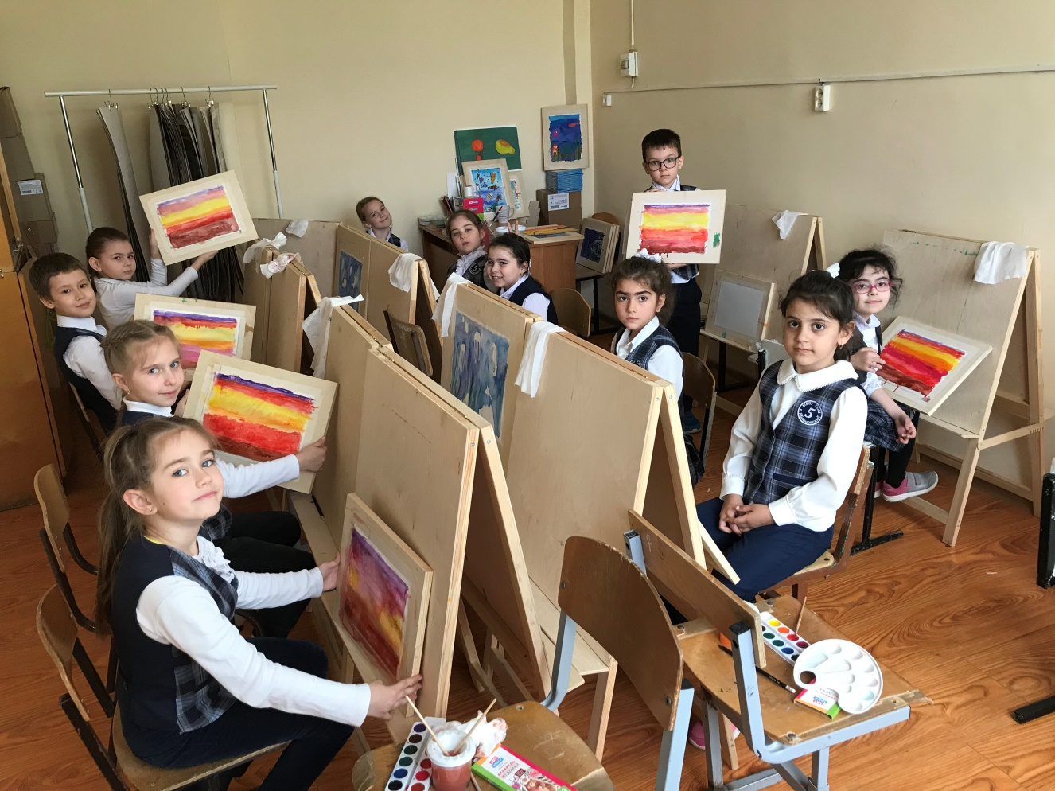
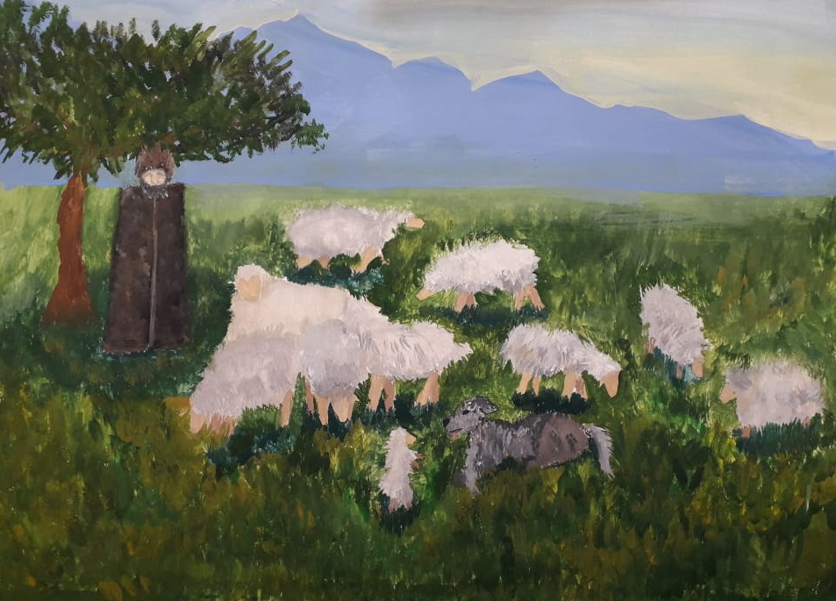
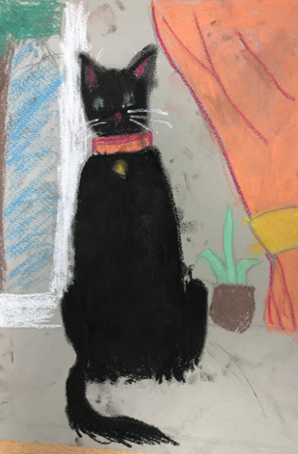
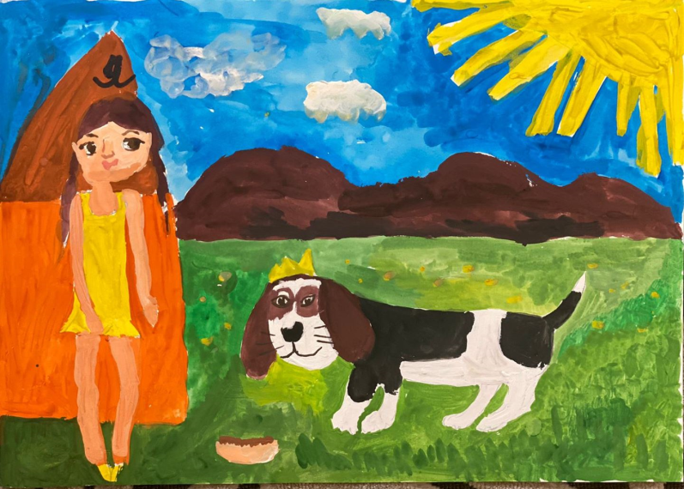
Внеклассная работа по изобразительному творчеству - это продолжение учебно-воспитательного процесса, начатого на уроке. Ее разнообразные формы и виды дополняют и углубляют знания учащихся, а также способствуют поддержанию устойчивого интереса к изучению предмета.

Slide 4
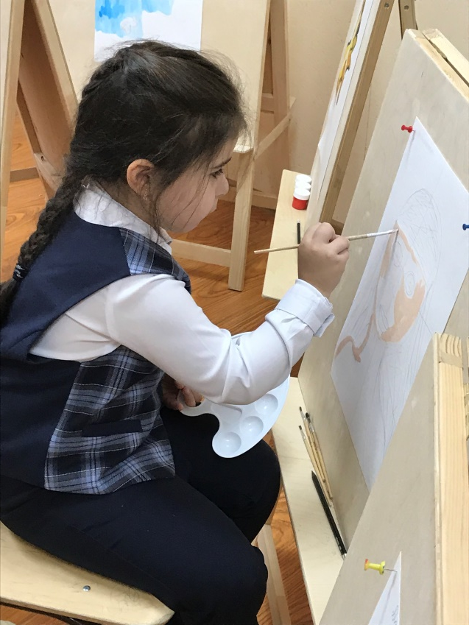
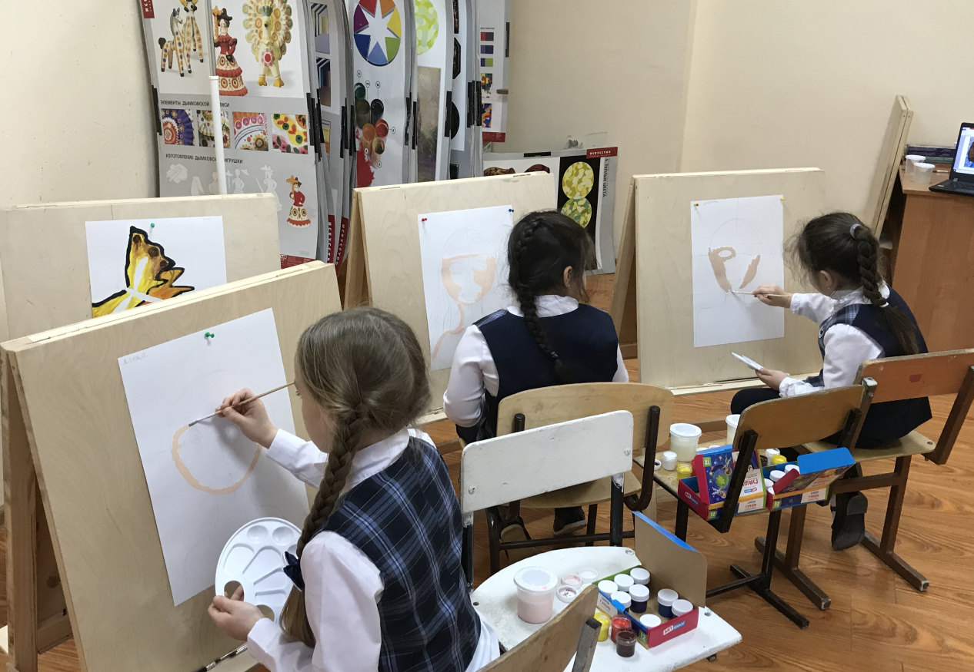
Проблему поддержания интереса к предмету и развития творческой личности ребёнка успешно решаю через занятость обучающихся в творческом объединении «Радужная кисть». Внеурочная деятельность обучающихся в данном кружке, способствует формированию и развитию художественно - эстетических навыков, содействует укреплению самодисциплины, развитию самоорганизации и самоконтроля, появлению навыков содержательного проведения досуга, позволяет формировать у кружковцев практические навыки изобразительной грамоты.

Slide 5
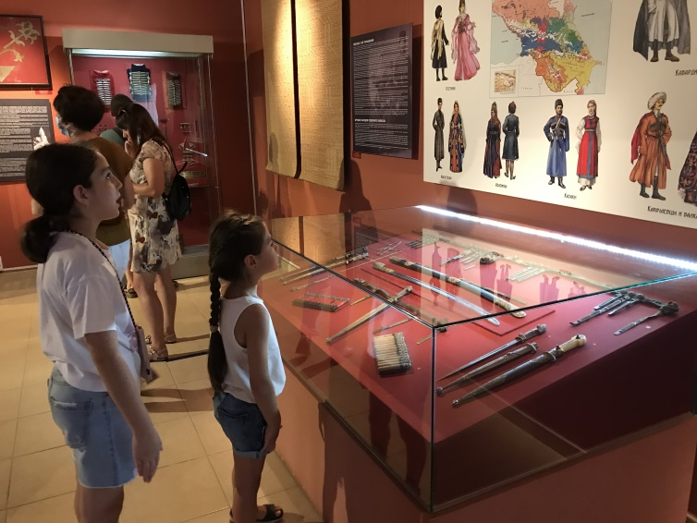
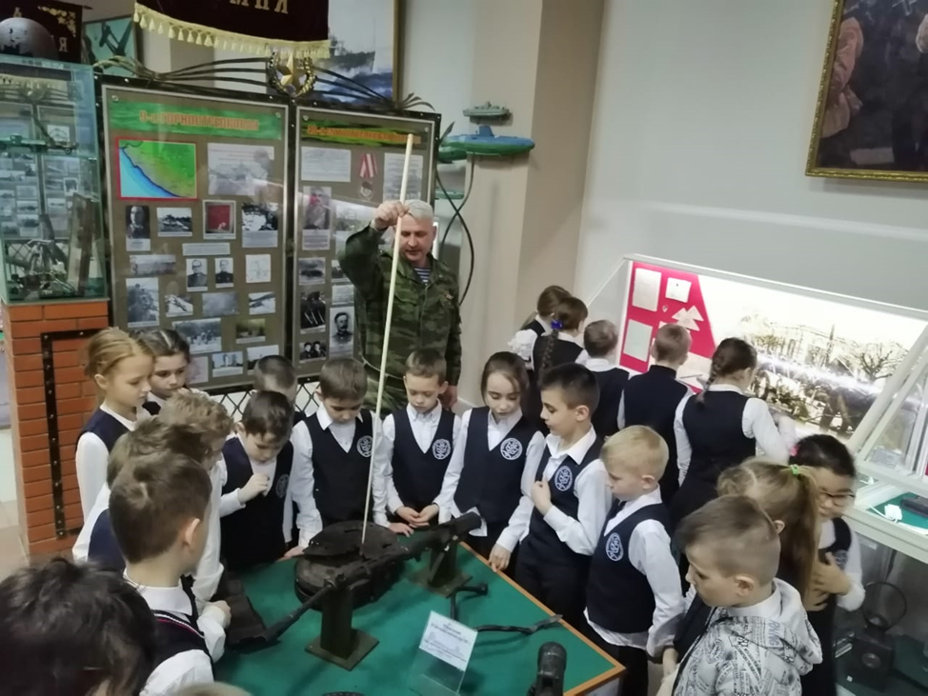
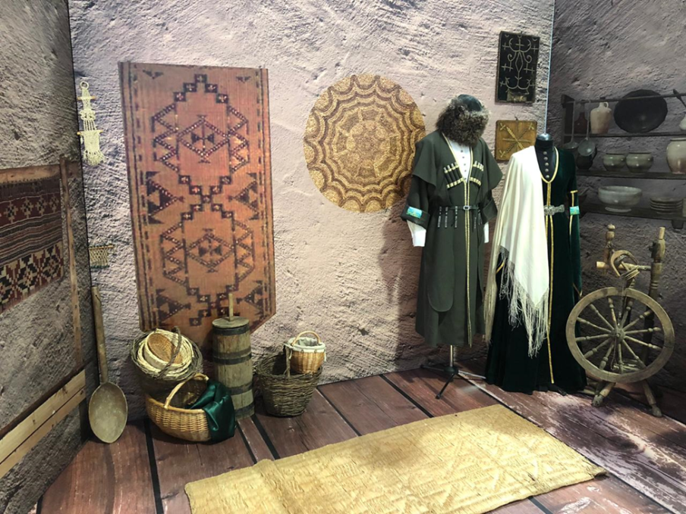
Отличительной особенностью данной программы являются методы организации познавательной деятельности в работе с источниками информации: научная и художественная литература; музейные экспонаты; работа с натуры. Такая работа формирует у детей навыки самостоятельной работы с различными источниками информации.

Slide 6
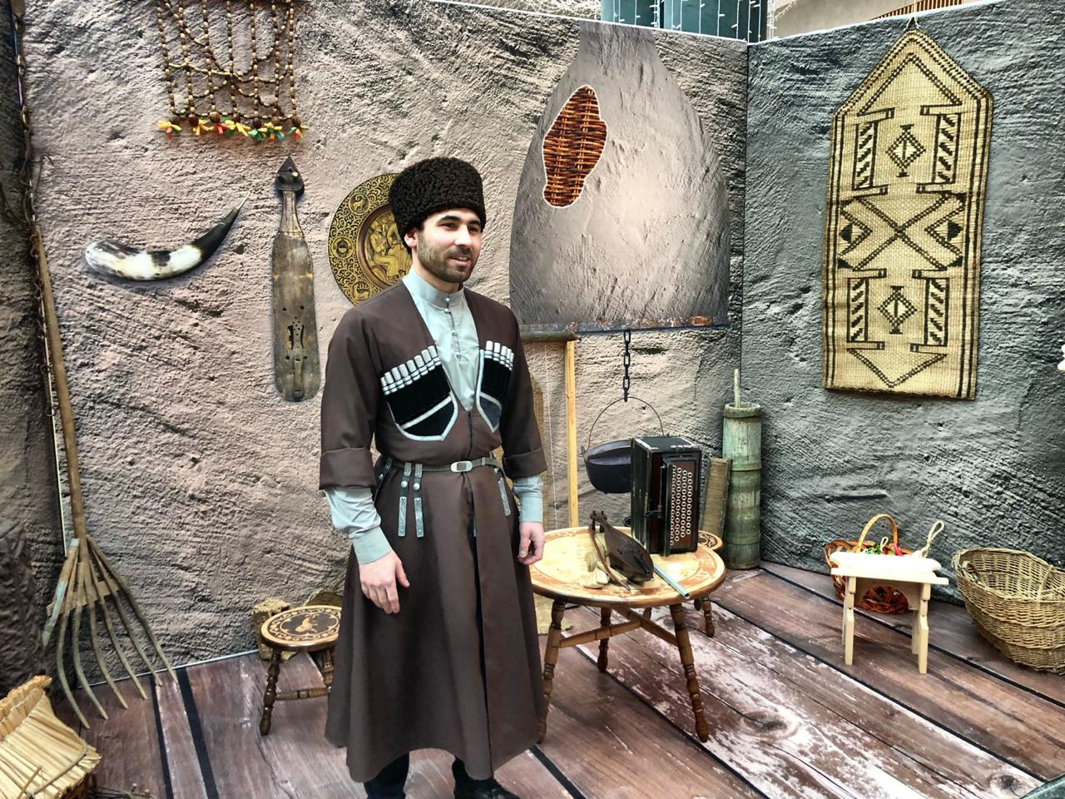
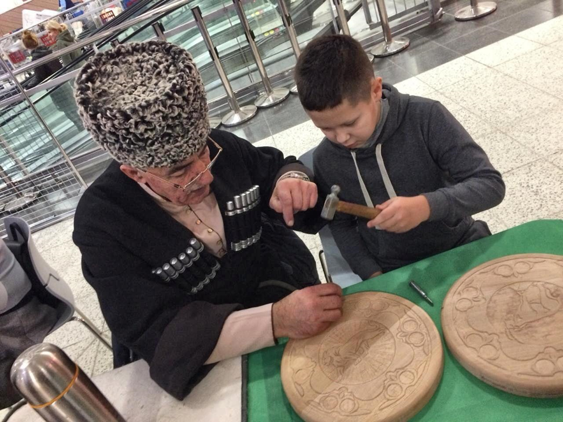
Общение с художником-профессионалом, мастером-ремесленником, тем, кто обладает профессиональными навыками и интересным жизненным опытом, дает возможность подростку смотреть на себя по-новому.

Slide 7
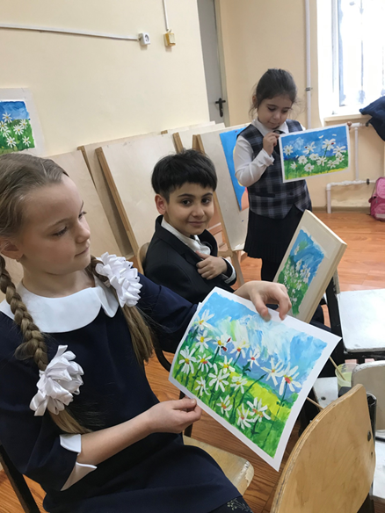
Занятия в кружке «Радужная кисть» способствуют формированию умения транслировать свои мысли и чувства через творчество. Попадая на кружковые занятия, ребёнок погружается в творческую атмосферу, чувствуя себя свободно и раскрепощенно. Для детей это пространство является не просто игровым - они воспринимают его как отдельный увлекательный мир.

Slide 8
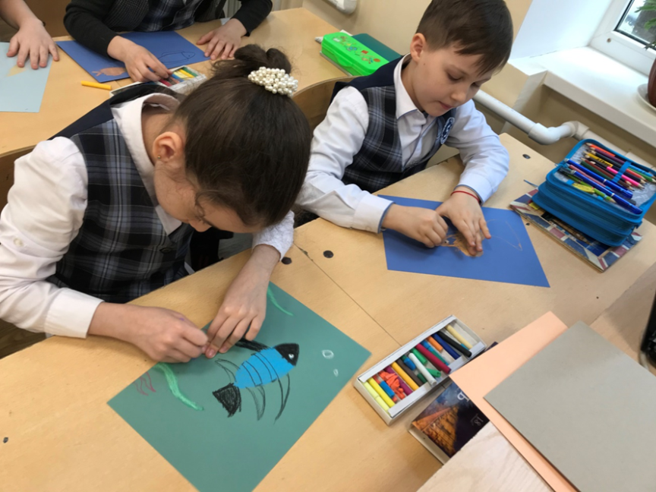
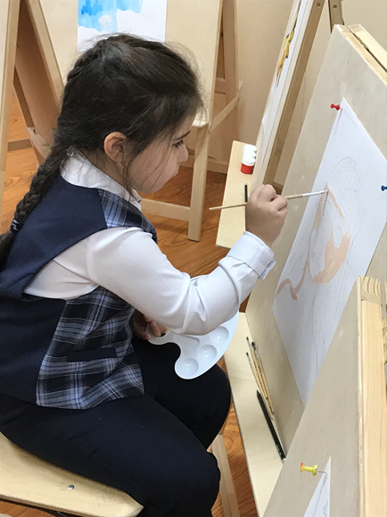
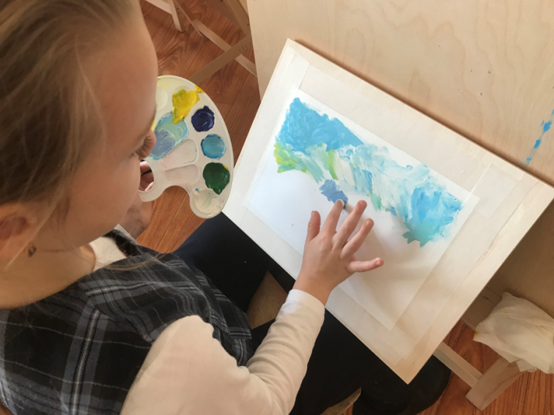
Цель программы: в практической деятельностной форме в процессе личного художественного творчества обучающие развивают композиционные навыки, чувство ритма, вкус к работе с художественными материалами: акварель, гуашь, пастельные мелки, уголь и т.д.
В рамках кружковой деятельности учащиеся осваивают разнообразные художественные техник: ала прима, многослойное письмо, гротеск, пальчиковая роспись, рисунок, коллаж и т.д.

Slide 9
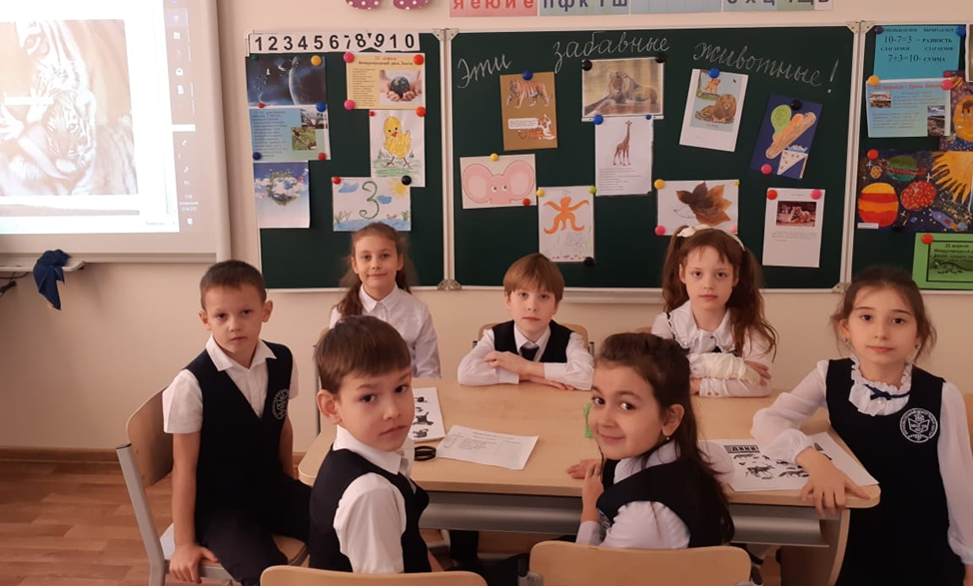
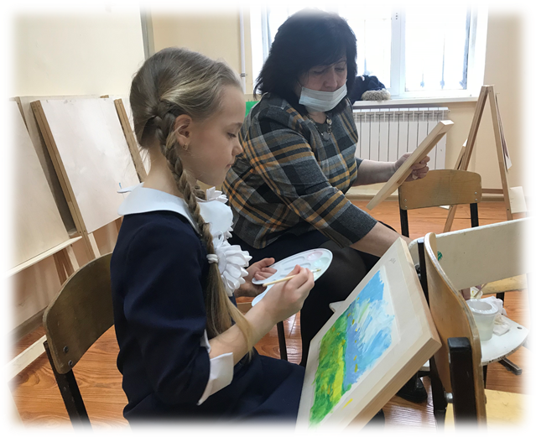
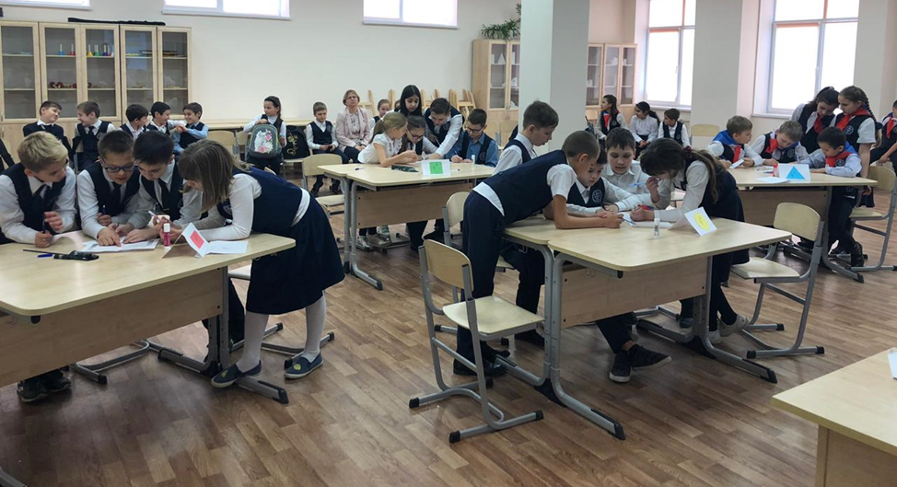
Формы организации образовательного деятельности:
групповые;
индивидуальные;
индивидуально-групповые;
коллективные.

Slide 10
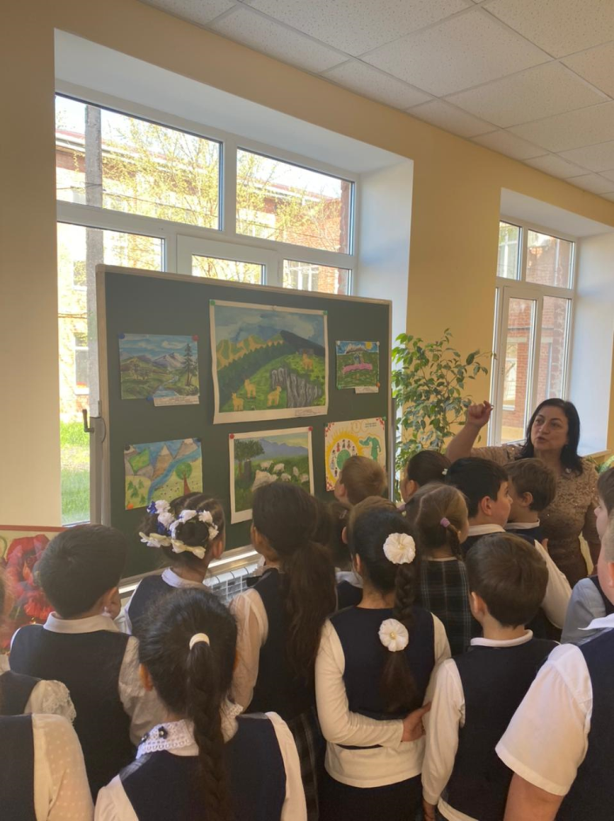
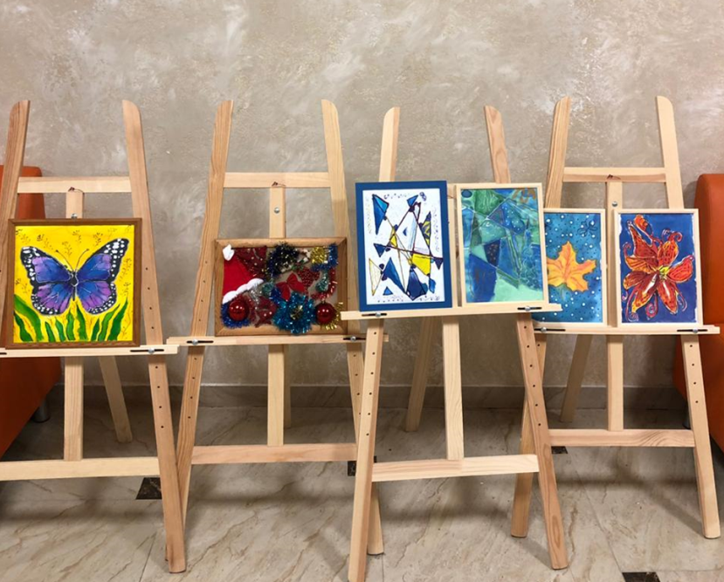
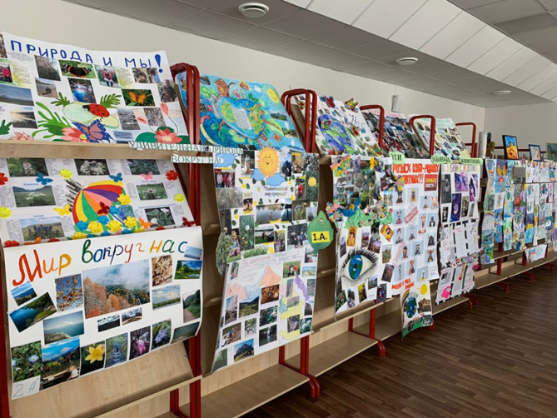
Формы и виды контроля
При оценке усвоения программы применяются следующие виды контроля:
- собеседование - наблюдение - выполнение отдельных заданий - показ и выставка лучших работ

Slide 11
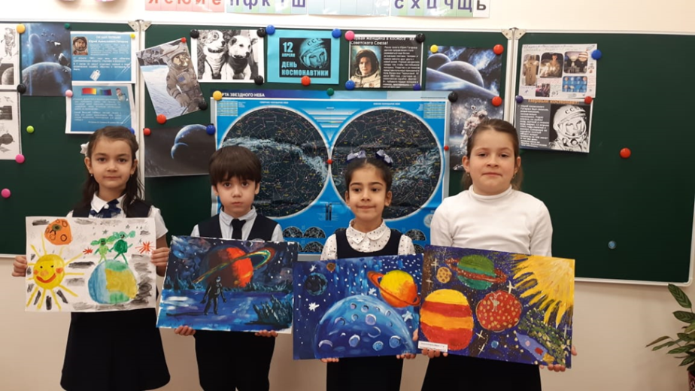
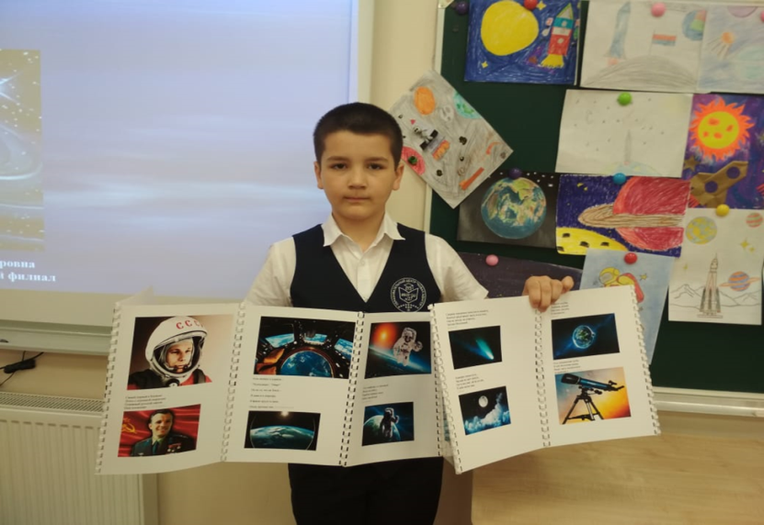
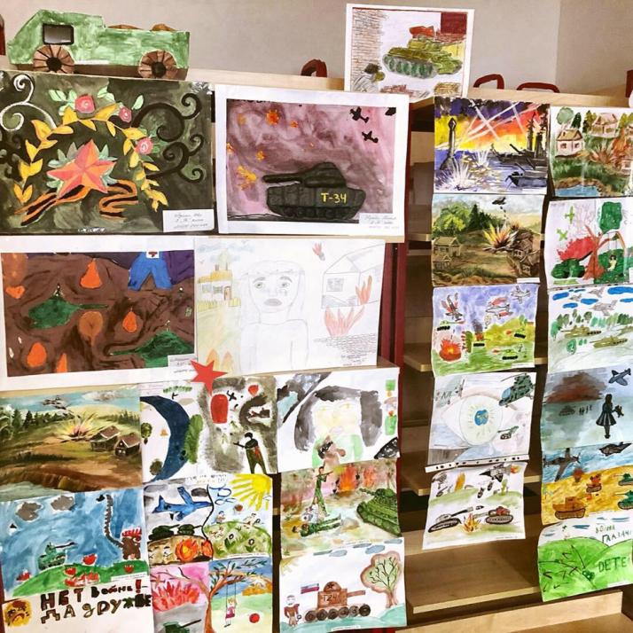
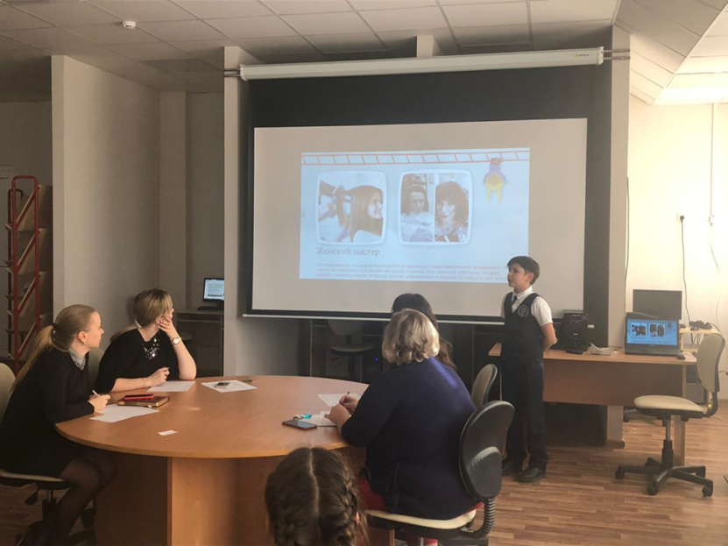
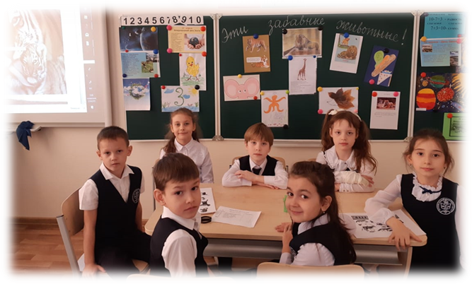
На занятиях кружка активно применяется мультимедийное оборудование, позволяющее сочетать информацию различного типа (голосовую, графическую, видео- и аудиоинформацию). Усиление наглядности повышает интерес к предмету и стимулирует высокие результаты.

Slide 12
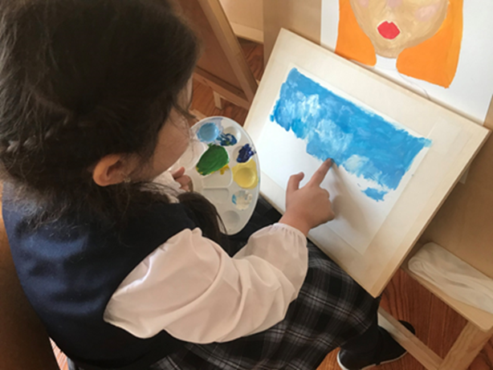
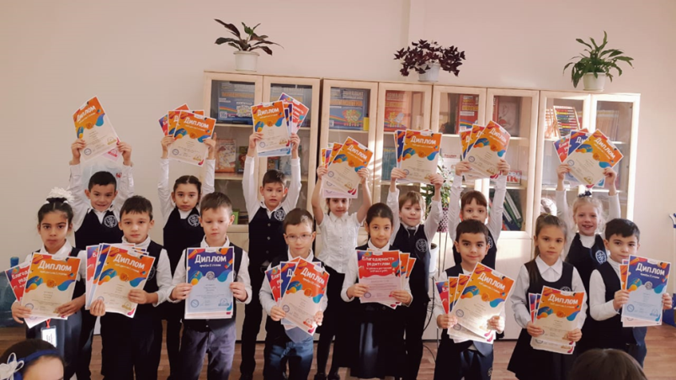
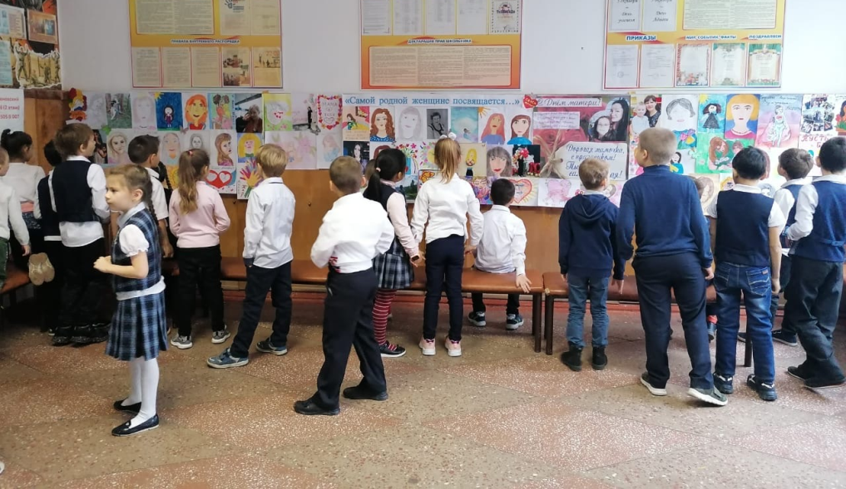
Внеурочная работа объединяет учащихся в дружные коллективы, связанные общими интересами и увлечениями. Внеклассные занятия, в большей степени, чем урок, приспособлены для развития у учащихся самостоятельности в работе, творческой самостоятельности и изобретательности. Они позволяют глубже и конкретнее познакомить учащихся со многими вопросами художественного творчества, установить более тесную связь изучаемого теоретического материала с практикой его использования, привить и развить многие ценные практические навыки и умения.

Slide 13
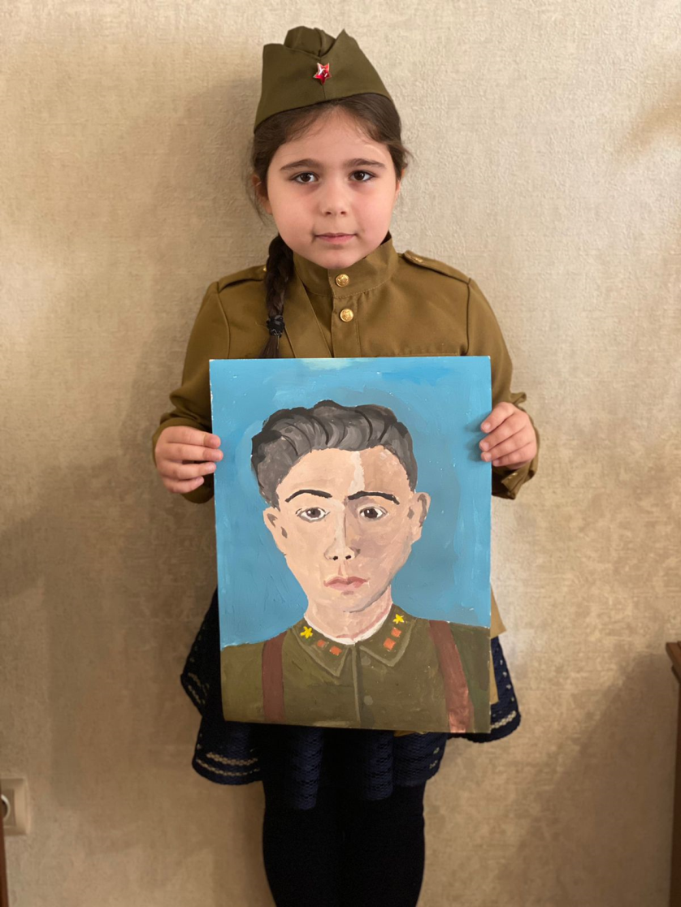
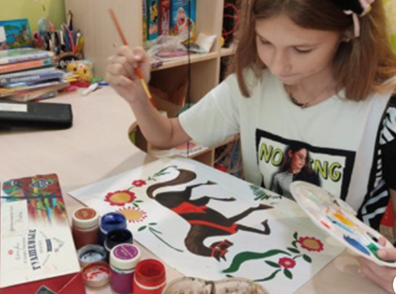
Основной смысл реализации данной программы: помогать раннему самоопределению ребёнка в будущей профессии, помочь сделать безошибочный выбор в будущем; повысить его собственную самооценку и его статус в глазах сверстников, педагогов, родителей; дать возможность ребёнку полноценно, ярко, творчески прожить детство, развивая свои творческий потенциал, самосовершенствуясь, реализуя себя.

Slide 14
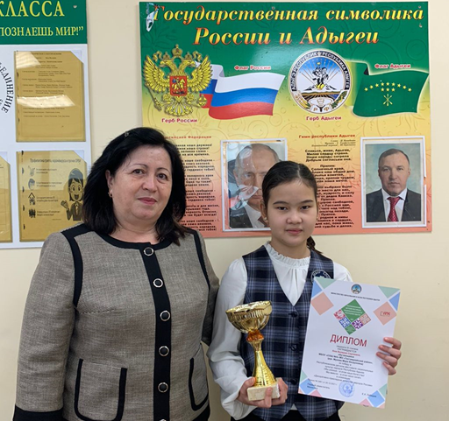
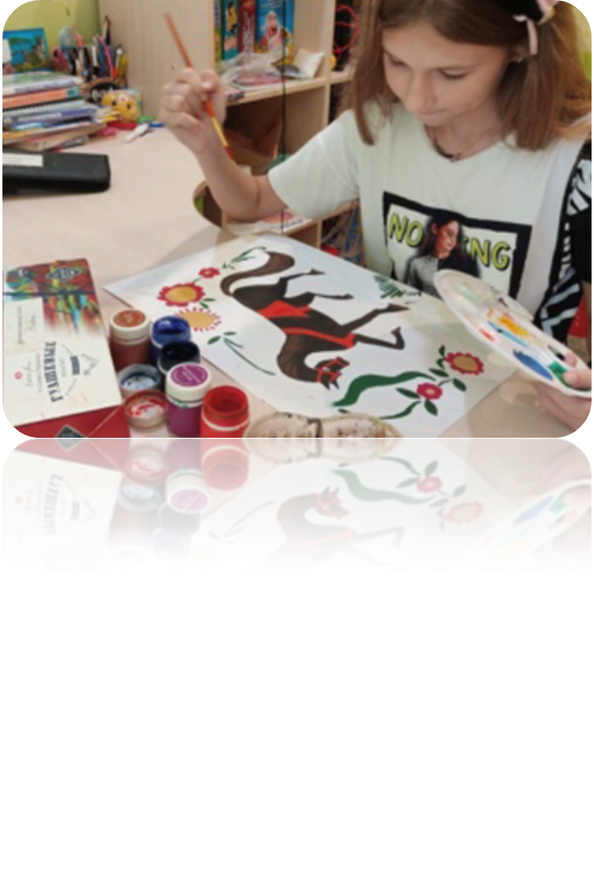
Полученные знания и умения выпускник сможет применить при оформления интерьера дома, дизайна одежды, для изготовления сувениров друзьям и близким, а в будущем, при выборе профессии – педагога дополнительного образования, учителя технологии и изобразительного творчества, модельера, дизайнера интерьера, архитектора.

